Slide 1
8 февраля
«День памяти юного героя-антифашиста».

Slide 2
День юного героя-антифашиста отмечается в мире с 1964 года

Slide 3
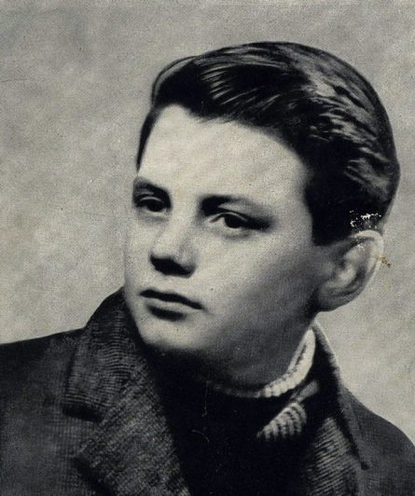
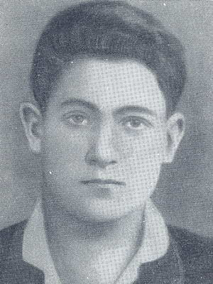
Французский школьник- Даниэля Фери (1962)
Ирландский мальчик- Фадыла Джамая (1963)

Slide 4
В этот день были расстреляны пять мальчишек-парижан лицея «Бюффон»
Жана Мари Аргуса,
Пьера Бенуа,
Жана Бордее,
Пьера Грела,
Люсьена Легро.

Slide 5
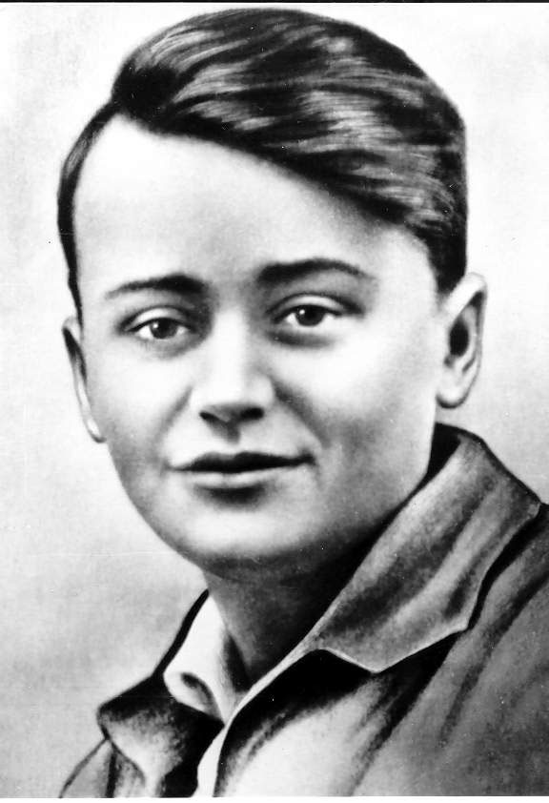
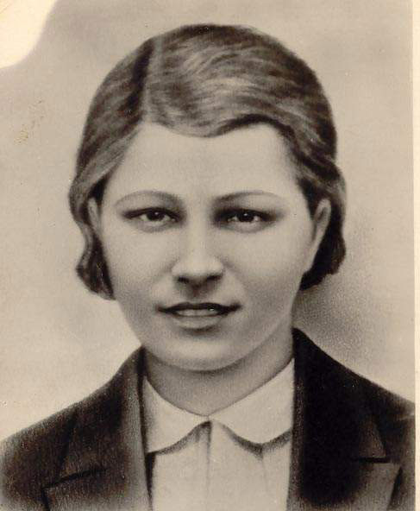
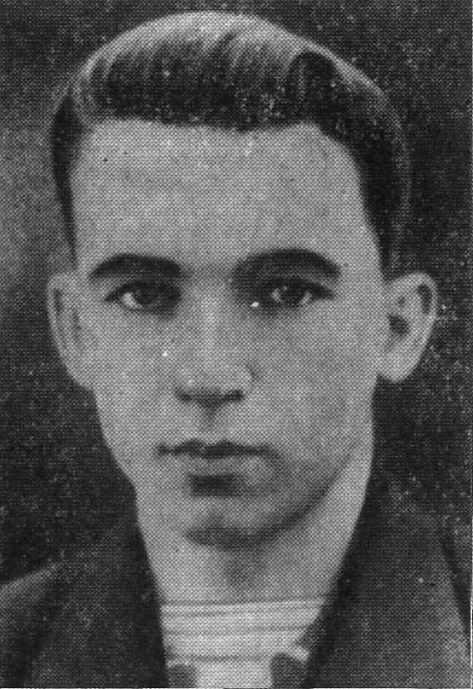
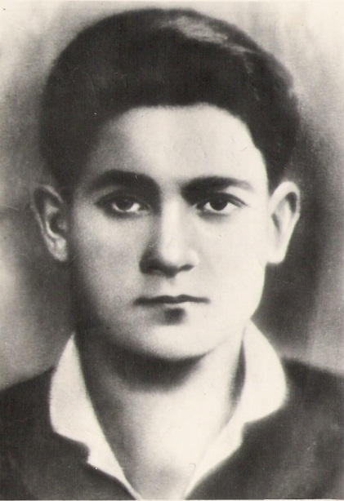
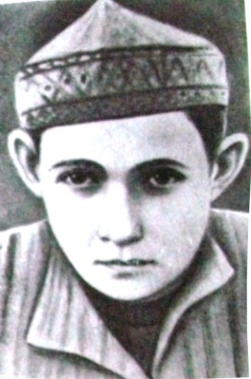
В этот же день были расстреляны герои-молодогвардейцы:
Олег Кошевой
Любовь Шевцова
Дмитрий Огурцов
Виктор Субботин
Семён Остапенко

Slide 6
Антифашист - человек, несогласный с идеологией фашизма или участвующий в антифашистских акциях.
Фашизм – течение, которое несет за собой насилие, войну, зло, угнетение и уничтожение другой расы.

Slide 7
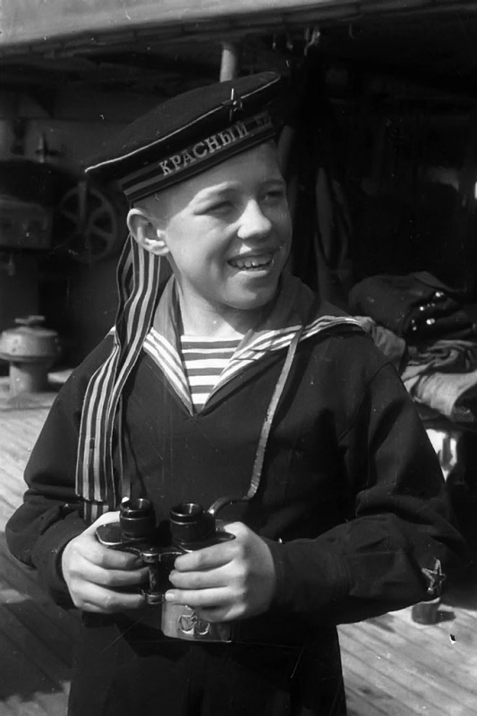
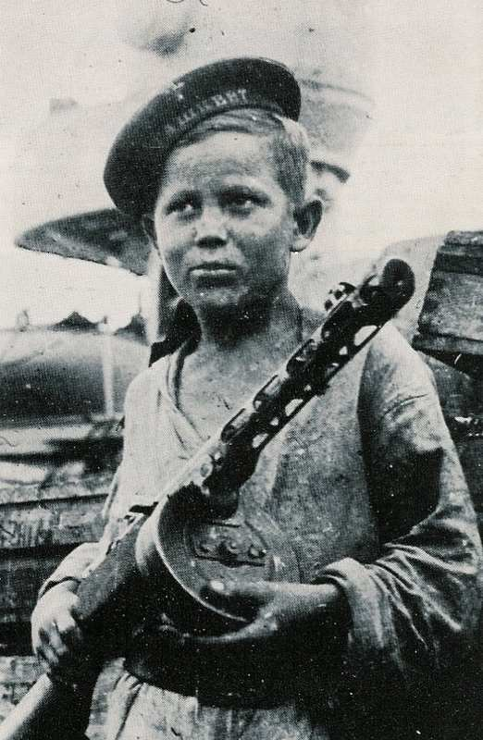
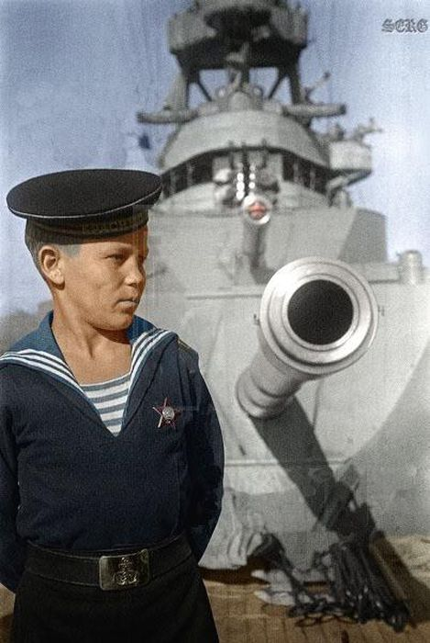
Боря Кулешен

Slide 8
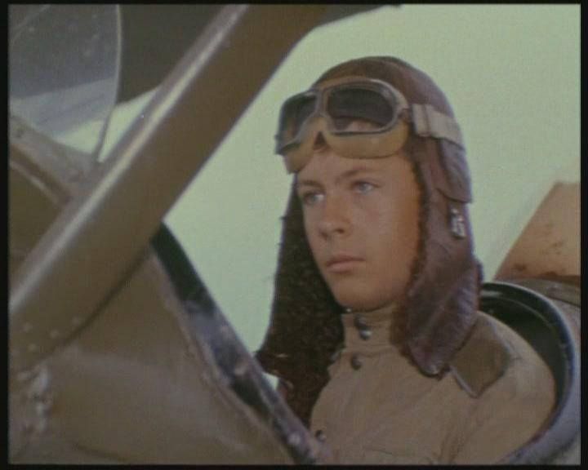
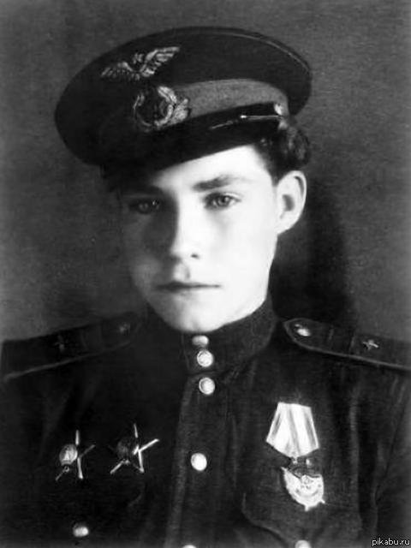
Аркадий Каманин

Slide 9
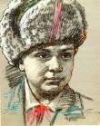
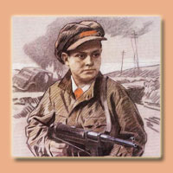
Леня Голиков

Slide 10
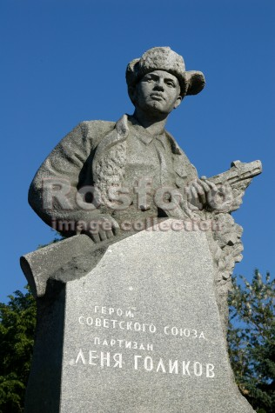
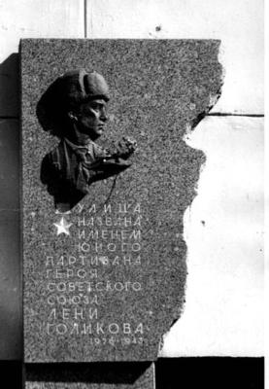

Slide 11
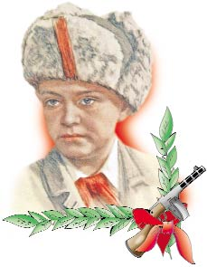
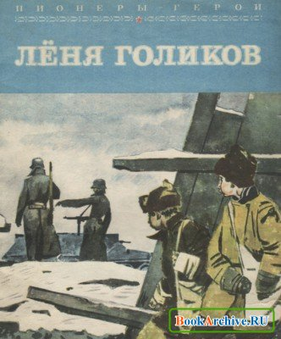

Slide 12
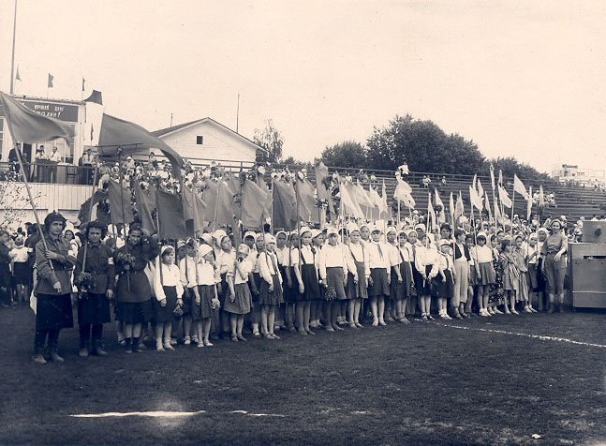
22 июня 1941 года

Slide 13
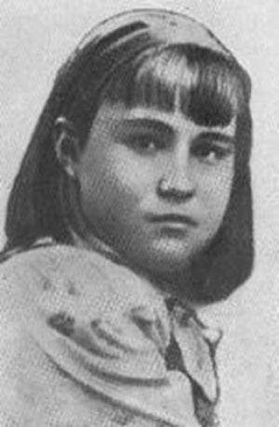
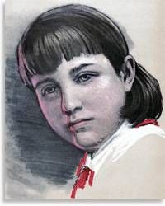
Валя Зенкина

Slide 14
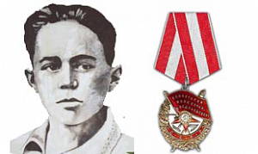
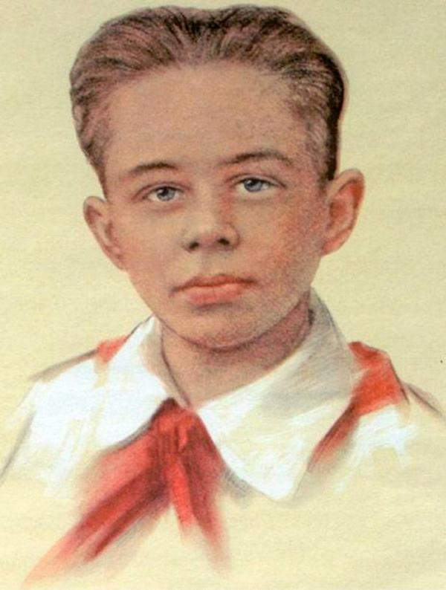
Володя Дубинин

Slide 15
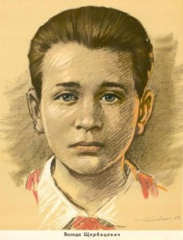
Володя Щербацевич

Slide 16
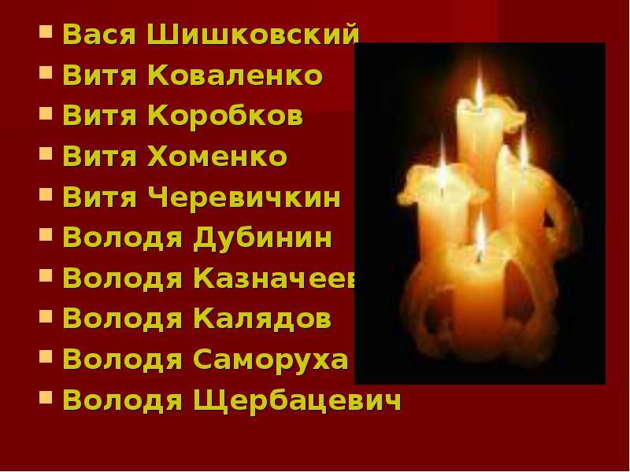
Вечно будет жить в наших сердцах память о юных героях

Slide 17
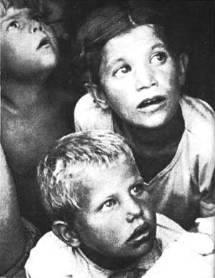
Глаза моего детства
видели столько
смертей, столько
жестокостей войны,
что, казалось,
должны они опустеть.

Slide 18
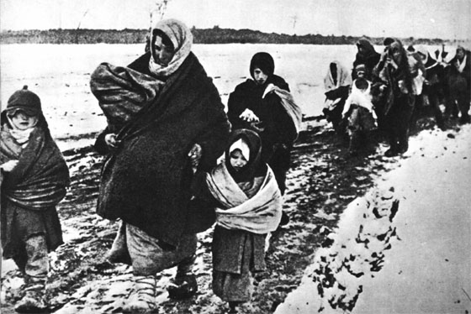
Блокадный Ленинград
«Дорога жизни…» Дорога смерти…

Slide 19
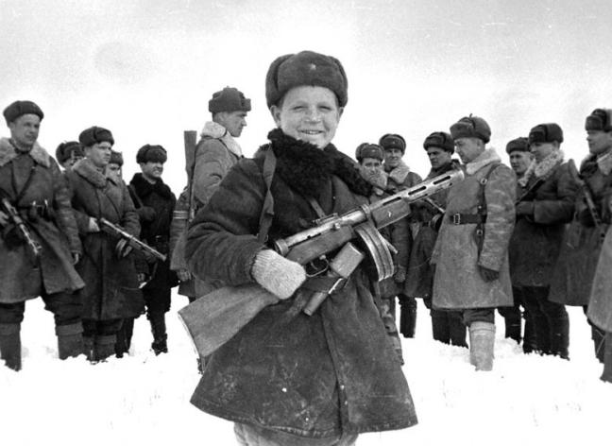
ВОЕННОЕ ДЕТСТВО!

Slide 20
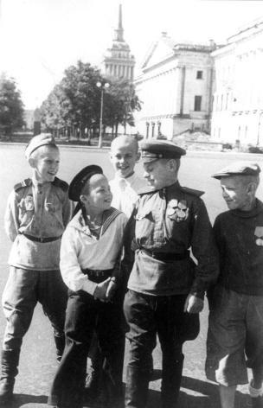
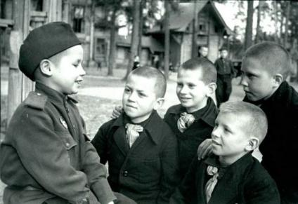
Их принимали в армейские роты!

Slide 21
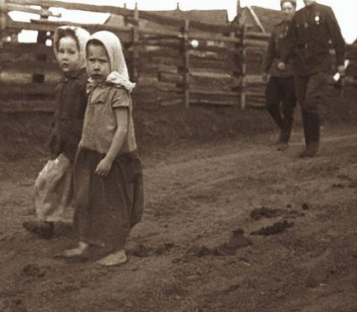
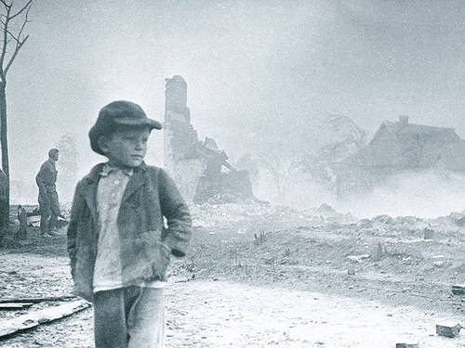
Дети сироты!

Slide 22
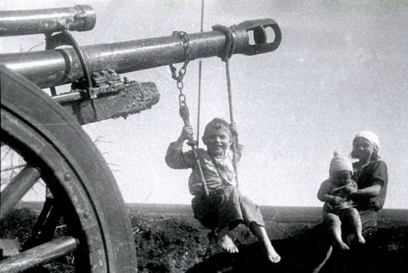

Slide 23
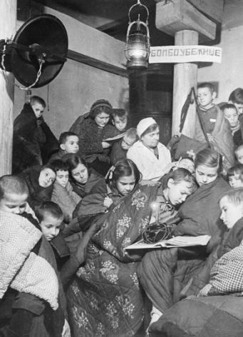
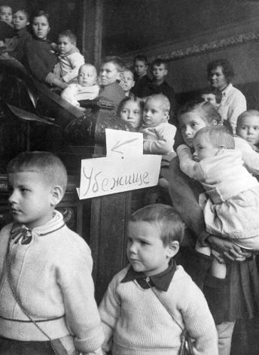
В бомбоубежище.

Slide 24
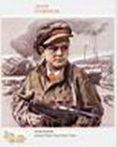
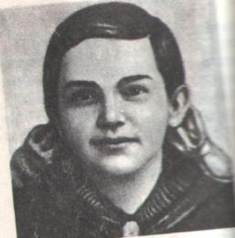
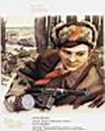
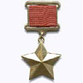
Герои Советского Союза
Леня
Голиков
Зина
Портнова
Валя Котик

Slide 25
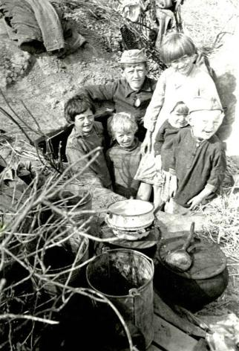
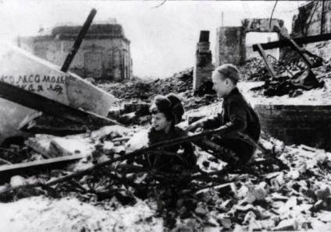
Военное детство!

Slide 26
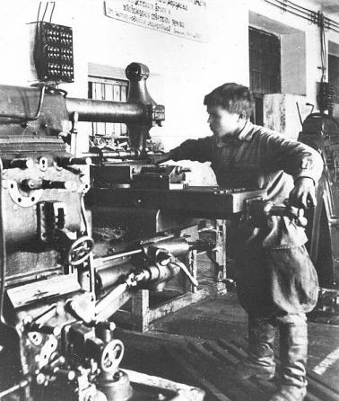
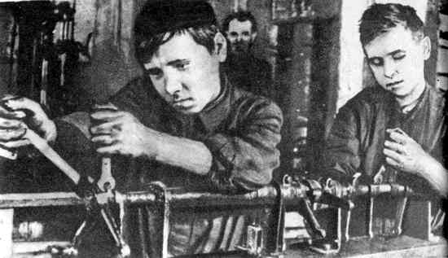
В тылу как на войне
Бригада слесарей
Фрезеровщик
Коля Мартынов

Slide 27
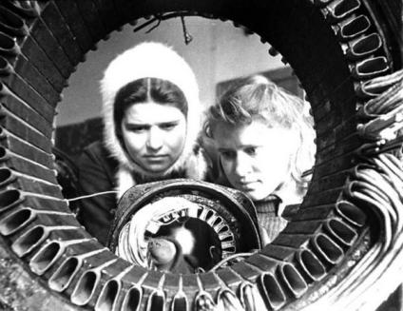
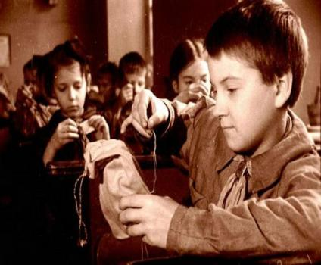
ПОМОЩЬ ФРОНТУ!

Slide 28
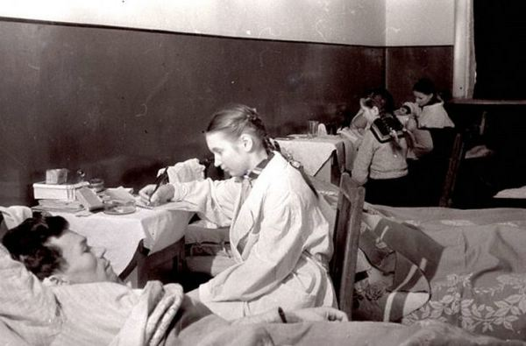
Юные девочки в белых халатах!

